Slide 1
IHPを用いたTIAの設計
B4 草野圭祐

Slide 2

目次
1. 理論値とシミュレーションの比較
2.$C_{CB},C_{BE}$について
3.ギルバートセルの入力抵抗の影響

Slide 3

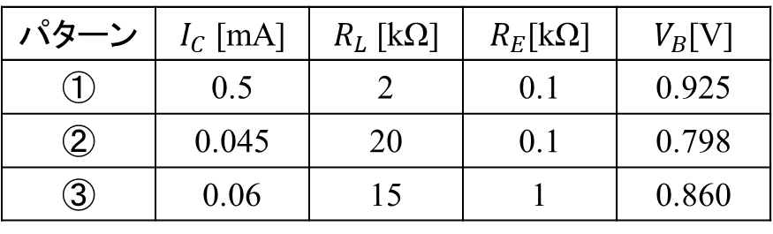







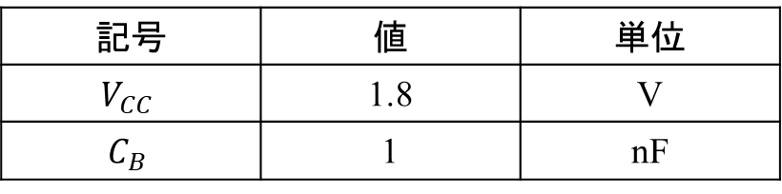
１．理論値とシミュレーション結果の比較
・$R_{L},R_{E}$を変えて伝達インピーダンスを変化させた
$$I_{c}$$
$$R_{L}$$
表１ 試したパターン
$$V_{out}$$
$$V_{cc}$$
パターン | $I_{C}$ [mA] | $R_{L}$ [kΩ] | $R_{E}$[kΩ] | $V_{B}$[V]
① | 0.5 | 2 | 0.1 | 0.925
② | 0.045 | 20 | 0.1 | 0.798
③ | 0.06 | 15 | 1 | 0.860
$$V_{B}$$
$$C_{B}$$
$$R_{E}$$
$$i_{c}$$
表２ 各部の値
記号 | 値 | 単位
$$V_{CC}$$ | 1.8 | V
$$C_{B}$$ | 1 | nF
図1 シミュレーションに用いた回路

Slide 4
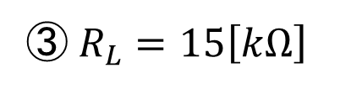
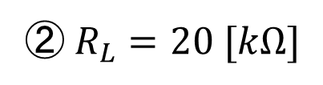
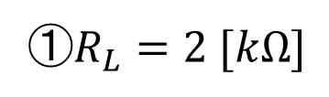
１．理論値とシミュレーション結果の比較
・ac解析の結果を示す
①$R_{L}=2 [kΩ]$
② $R_{L}=20 [kΩ]$
③ $R_{L}=15\left[kΩ\right]$

Slide 5



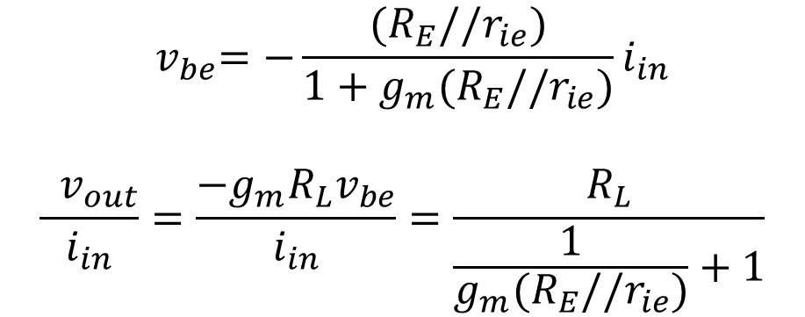




１．理論値とシミュレーション結果の比較
B
C
$$v_{out}$$
・図2に小信号等価回路を示す
$$r_{ie}$$
$$g_{m}v_{be}$$
$$R_{L}$$
$${ v}_{be}=−\frac{{(R}_{E}//r_{ie})}{1+g_{m}{(R}_{E}//r_{ie})}i_{in}$$
$$\frac{{ v}_{out}}{i_{in}}=\frac{{−g}_{m}R_{L}v_{be}}{i_{in}}=\frac{R_{L}}{\frac{1}{g_{m}{(R}_{E}//r_{ie})}+1}$$
$$v_{be}$$
E
$$i_{in}$$
$$R_{E}$$
図2 小信号等価回路

Slide 6
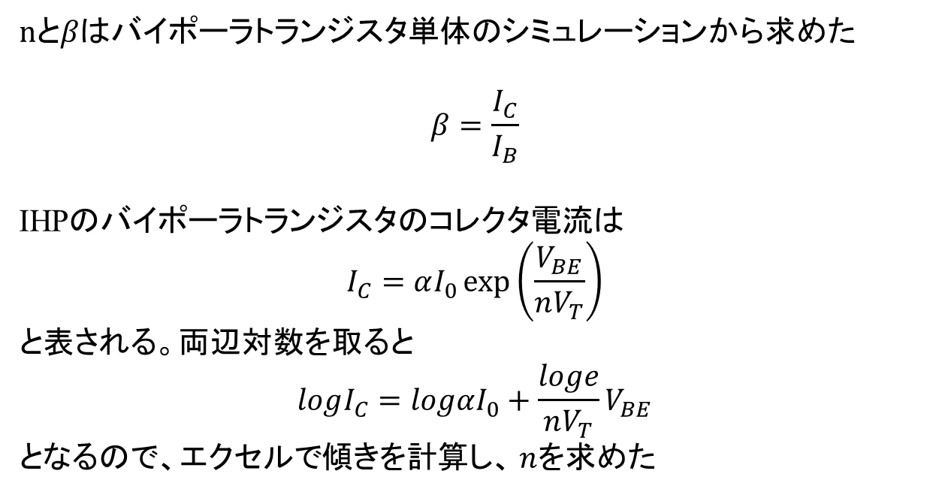
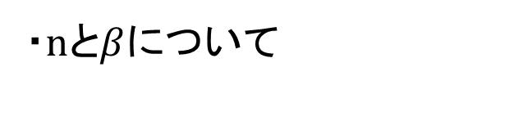
１．理論値とシミュレーション結果の比較
・$nとβ$について
$nとβは$バイポーラトランジスタ単体のシミュレーションから求めた
$$β=\frac{I_{C}}{I_{B}}$$
IHPのバイポーラトランジスタのコレクタ電流は
$$I_{C}=αI_{0}\exp\left(\frac{V_{BE}}{nV_{T}}\right)$$
と表される。両辺対数を取ると
$$logI_{C}=logαI_{0}+\frac{loge}{nV_{T}}V_{BE}$$
となるので、エクセルで傾きを計算し、 $n$を求めた

Slide 7
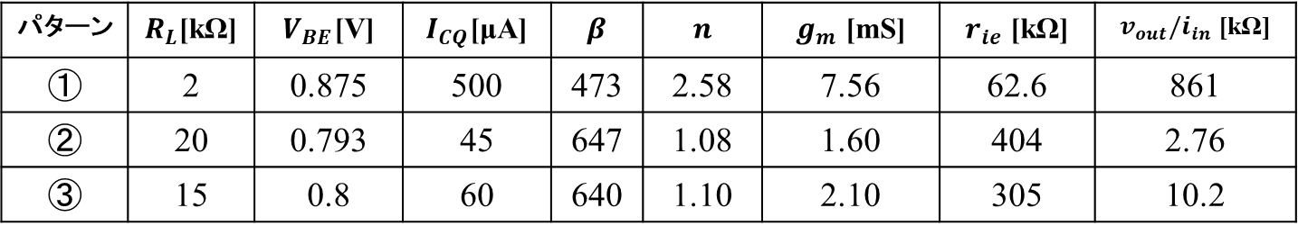
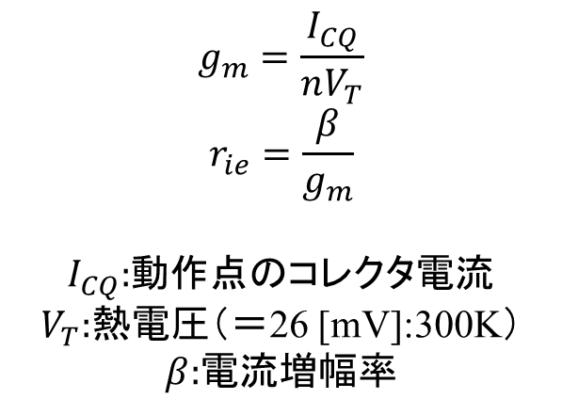
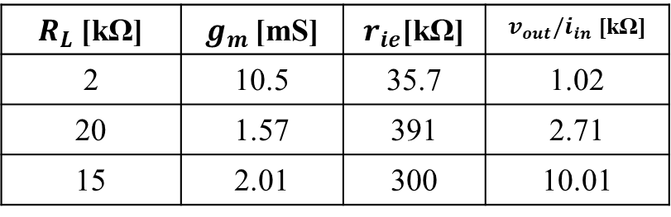
１．理論値とシミュレーション結果の比較
表3 理論式から求めた値
パターン | $R_{L}$[kΩ] | $V_{BE}$[V] | $I_{CQ}$[μA] | $β$ | $n$ | $g_{m}$ [mS] | $r_{ie}$ [kΩ] | $v_{out}/i_{in}$ [kΩ]
① | 2 | 0.875 | 500 | 473 | 2.58 | 7.56 | 62.6 | 861
② | 20 | 0.793 | 45 | 647 | 1.08 | 1.60 | 404 | 2.76
③ | 15 | 0.8 | 60 | 640 | 1.10 | 2.10 | 305 | 10.2
$$g_{m}=\frac{I_{CQ}}{nV_{T}}$$
$$r_{ie}=\frac{β}{g_{m}}$$
$I_{CQ}:$動作点のコレクタ電流
$V_{T}:$熱電圧（＝26 [mV]:300K）
$β:$電流増幅率
表4 シミュレーション結果から求めた値
$R_{L}$ [kΩ] | $g_{m}$[mS] | $r_{ie}$[kΩ] | $v_{out}/i_{in}$ [kΩ]
2 | 10.5 | 35.7 | 1.02
20 | 1.57 | 391 | 2.71
15 | 2.01 | 300 | 10.01

Slide 8


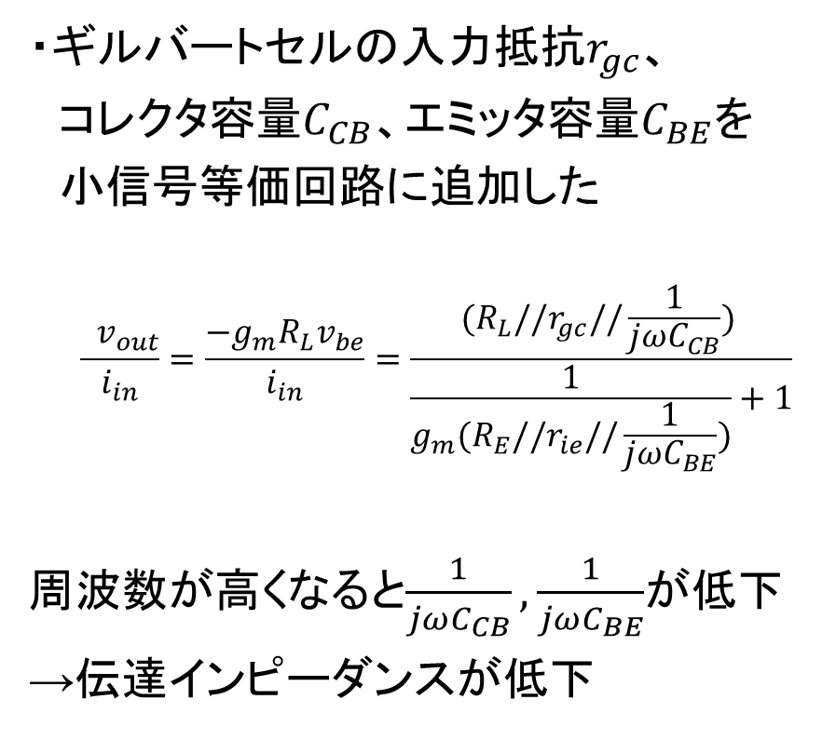









２．$C_{CB},C_{BE}$について
・ギルバートセルの入力抵抗$r_{gc}$、
コレクタ容量$C_{CB}$、エミッタ容量$C_{BE}$を
小信号等価回路に追加した
$$\frac{{ v}_{out}}{i_{in}}=\frac{{−g}_{m}R_{L}v_{be}}{i_{in}}=\frac{(R_{L}//r_{gc}//\frac{1}{jωC_{CB}}) }{\frac{1}{g_{m}{(R}_{E}//r_{ie}//\frac{1}{jωC_{BE}})}+1}$$
周波数が高くなると$\frac{1}{jωC_{CB}},\frac{1}{jωC_{BE}}$が低下
→伝達インピーダンスが低下
$$C_{CB}$$
B
C
$$v_{out}$$
$$C_{EB}$$
$$g_{m}v_{be}$$
$$r_{ie}$$
$$R_{L}$$
$$r_{gc}$$
$$v_{be}$$
E
$$R_{E}$$
$$i_{in}$$
図３ $r_{gc}$、$C_{CB}$、 $C_{BE}$を考慮した小信号等価回路

Slide 9
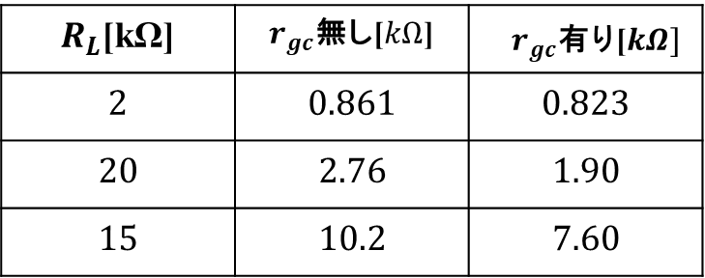
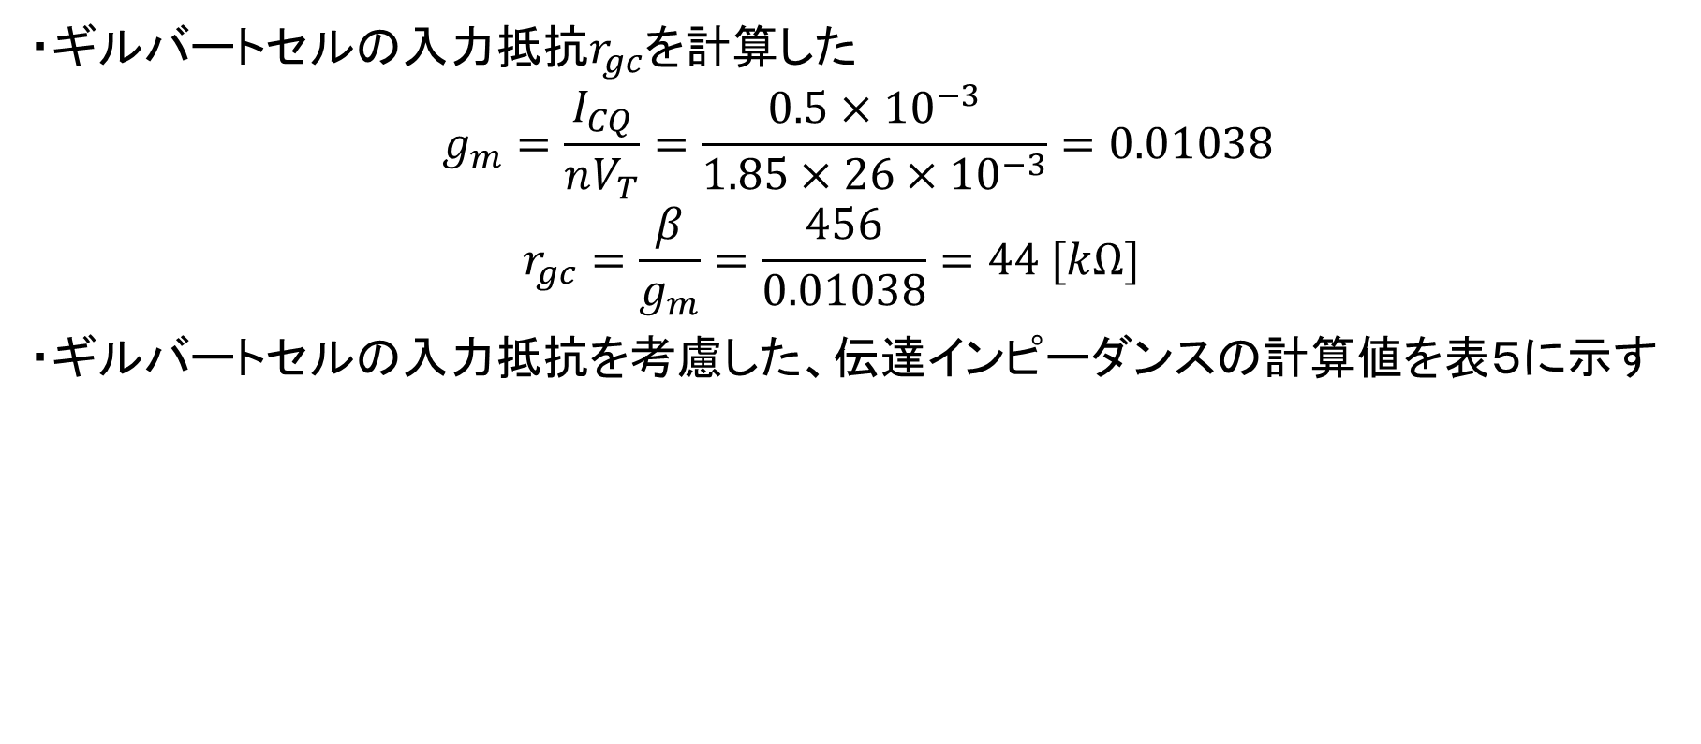

３．ギルバートセルの入力抵抗の影響
・ギルバートセルの入力抵抗$r_{gc}$を計算した
$$g_{m}=\frac{I_{CQ}}{nV_{T}}=\frac{0.5×{10}^{−3}}{1.85×26×{10}^{−3}}=0.01038$$
$$r_{gc}=\frac{β}{g_{m}}=\frac{456}{0.01038}=44 [kΩ]$$
・ギルバートセルの入力抵抗を考慮した、伝達インピーダンスの計算値を表５に示す
$表5 r_{gc}の$有無による伝達インピーダンスの変化
$R_{L}$[kΩ] | $r_{gc}$無し[$kΩ$] | $r_{gc}$有り[$kΩ]$
$$2$$ | $$0.861$$ | $$0.823$$
$$20$$ | $$2.76$$ | $$1.90$$
$$15$$ | $$10.2$$ | $$7.60$$

Slide 10
・リザバやPDの出力
緒方さんの資料より
リザバの出力（=PDへの入力）
損失が36 dB程度になると仮定すると
-26.5~-20.5 dBm=2.24~8.91 µW
損失が25 dB程度になると仮定すると
-15.5~-9.5 dBm=28.18~112.2 µW
・PDの変換効率
pdkより逆バイアス0 Vで最小0.4 A/W、目標値？0.5 A/W
・PDからの出力
1 µA~50 µA程度

